Slide 1
Napoleone Bonaparte
1769-1821

Slide 2
Nascita e carriera militare
Nasce nel 1769 ad Ajaccio in Corsica
1795: seda un colpo di Stato filo-monarchico

Slide 3
Campagna d’Italia
1796: presa di Milano
1797: trattato di Campoformio (pace con l’Austria)
1799: completa la conquista dell’Italia, tranne:
  Sardegna (Savoia)
  Sicilia (Borboni)
  Triveneto (Austria)
Nel 1799 un serie di rivolte cacciano i francesi dall’Italia

Slide 4
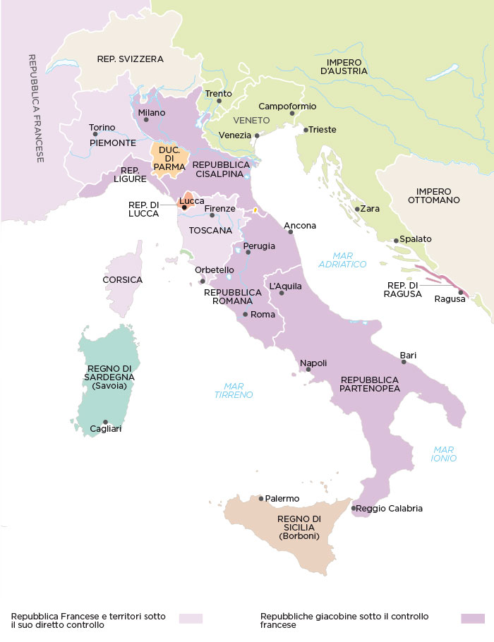
L’Italia all’inizio del 1799

Slide 5
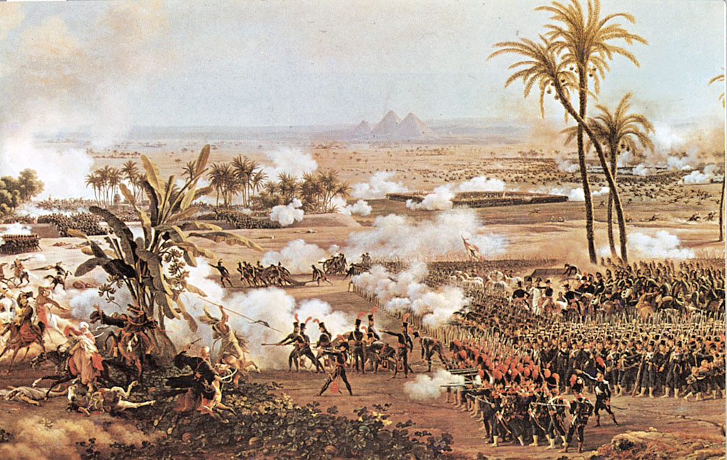
Campagna d’Egitto
Per bloccare i commerci inglesi
1798: battaglia delle Piramidi
Vittoria della flotta inglese (Nelson)

Slide 6
Colpo di Stato e riconquista dell’Italia
9 novembre 1799: Consolato (Napoleone è Primo Console)
1800: riconquista dell’Italia
1802: console a vita
2 dicembre 1804: imperatore (Notre Dame)

Slide 7
Padrone dell’Europa
21 ottobre 1805: sconfitta a Trafalgar (inglesi)
2 dicembre 1805: battaglia di Austerlitz (Austria e Russia) → ottiene:
  Germania
  Veneto, Istria, Dalmazia
Invade Spagna e Portogallo (per bloccare i commerci inglesi)

Slide 8
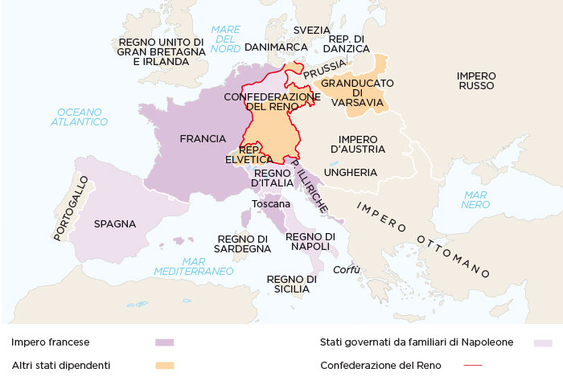
L’Europa nel 1812

Slide 9
Campagna di Russia e sconfitta
1812: fallisce la conquista della Russia
13 ottobre 1813: sconfitta a Lipsia (Austria e Prussia)
6 aprile 1814: abdicazione ed esilio (isola d’Elba)
In Francia torna il re (Luigi XVIII)

Slide 10
I «cento giorni» e la sconfitta finale
1 marzo 1815: ritorno di Napoleone
18 giugno 1815: battaglia di Waterloo (Inghilterra e Prussia)
Esilio a S. Elena
Morte (5 maggio 1821)

